Slide 1
Інтерактивна вікторина
Образний зміст музики

Slide 2
10
1
9
8
2
3
7
6
4
5

Slide 3
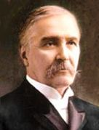
Назвіть автора і його відому оперу, створену за мотивами п’єси І.Котляревського
Микола Лисенко
«Наталка Полтавка»

Slide 4
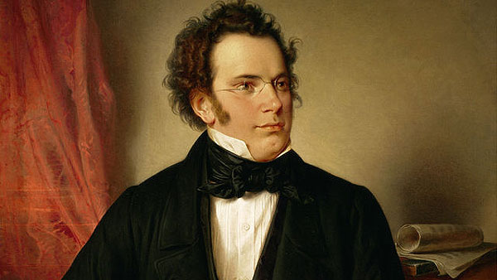
Назвіть композитора-романтика і його твір, написаний на вірші Й.-В. Гете
Франц-Петер Шуберт
балада «Лісовий цар»

Slide 5
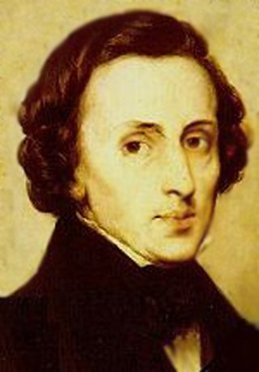
Назвіть видатного польського композитора. Який музичний інструмент був його улюбленим?
Фридерік Шопен
фортепіано

Slide 6
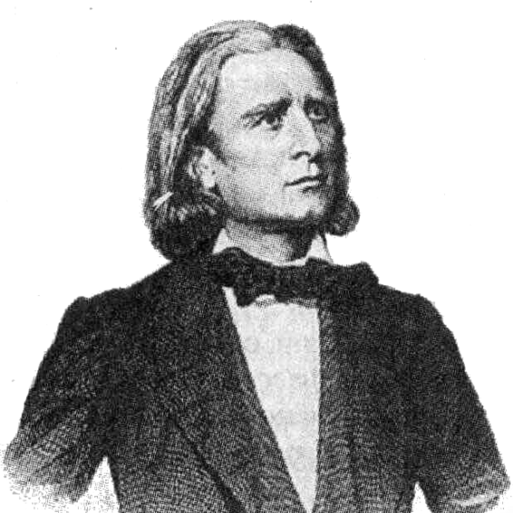
Його називають «Славетний син Угорщини». Хто він? Які твори композитора ви знаєте?
Ференц Ліст
Рапсодії

Slide 7
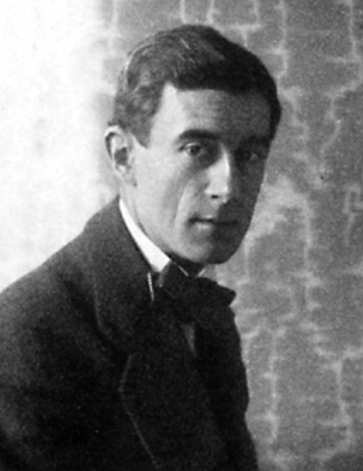
Його твір назвали «Найзагадковішим твором ХХ століття». Назвіть композитора і твір
Моріс Равель
«Болеро»

Slide 8
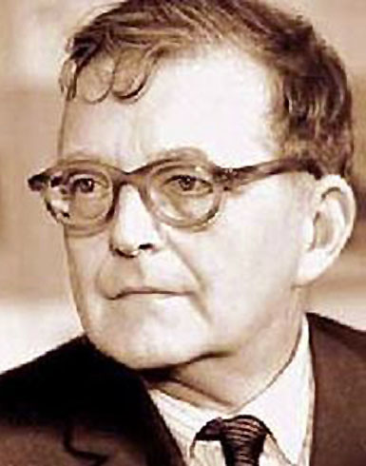
Це «людина-епоха». Назвіть композитора. Яким подіям присвячені його твори?
Назви найбільш відомий твір
Дмитро Шостакович
події
Великої Вітчизняної війни
Сьома симфонія («Ленінградська»)

Slide 9
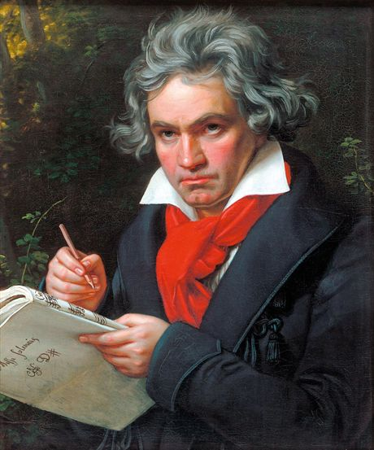
Він сучасник Великої Французької революції. Назвіть композитора. Яку увертюру ми слухали на уроці ?
Людвіг ван Бетховен
Увертюра «Егмонт»

Slide 10
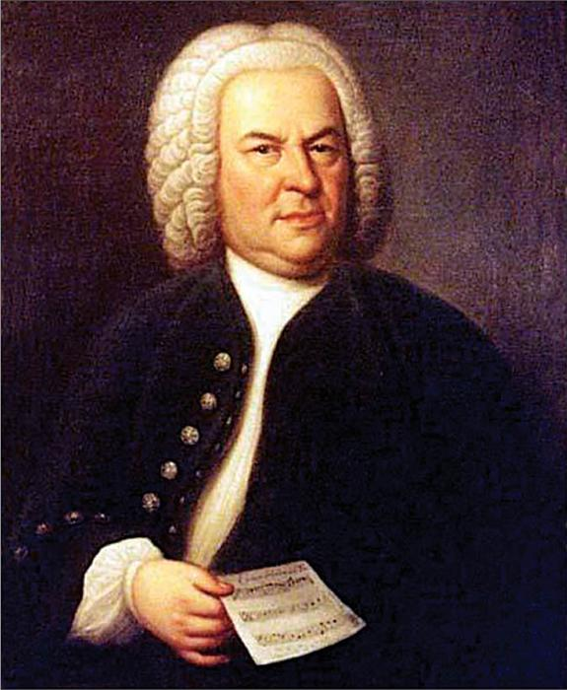
«Не струмок , а море тобі ім’я». Про кого і чому так висловився Бетховен?
Іоганн Себастьян Бах
«Бах» в перекладі з німецької - струмок

Slide 11
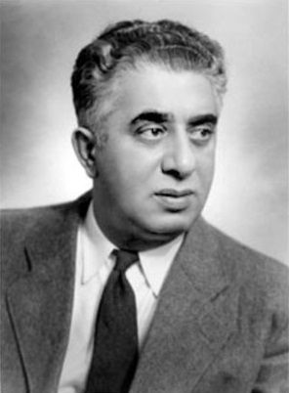
Видатний вірменський композитор. У якому жанрі найбільше розкрився його талант? Назвіть відомі вам твори композитора
Арам Хачатурян
балет
«Гаяне», «Спартак»

Slide 12
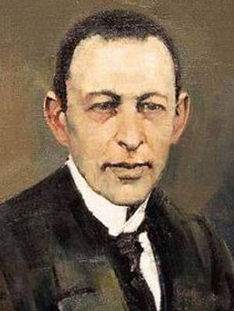
Він писав свої романси на слова Пушкіна, Жуковського, Лермонтова.Назвіть композитора і його відомі романси
Сергій Рахманінов
«Весняні води»
«Острівець»

